Slide 1

Leitura do teclado e Interface gráfica
Prof. Esp. André Aparecido da Silva
Disponível em: http://www.oxnar.com.br/aulas/java/aulajava07a09.pptx

Slide 2
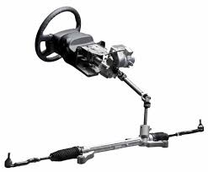
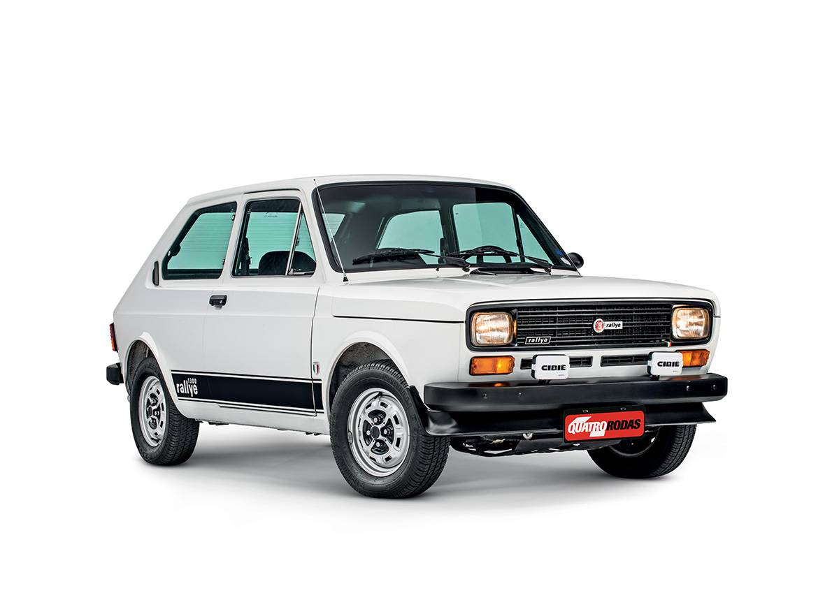
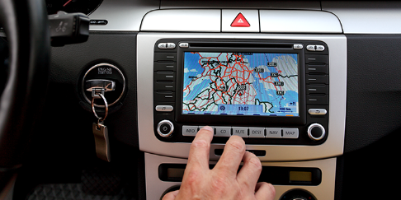
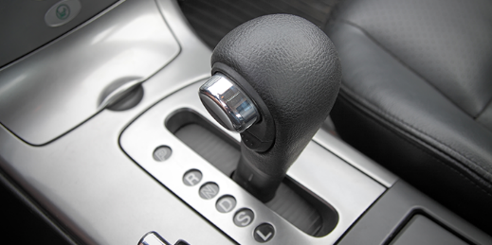
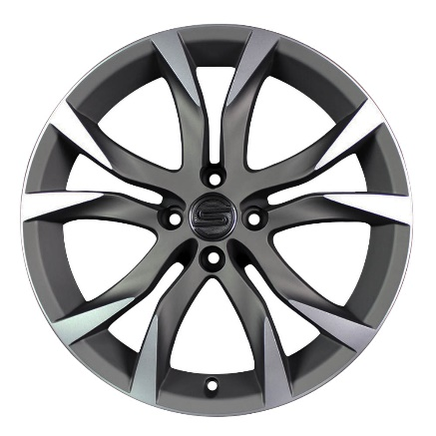
import na linguagem java

Slide 3
Importando pacotes
IMPORTAÇÃO DO PACOTE JAVA UTIL
import java.util.Scanner;
public class Aula07a09
{
public static void main(String args [])
{
Scanner teclado = new Scanner(System.in);
CRIA UM OBJETO DA CLASSE SCANNER

Slide 4
O programa completo
import java.util.Scanner;
public class Aula07a09
{
public static void main(String args [])
{
System.out.println("Digite um número");
Scanner teclado = new Scanner(System.in);
System.out.println(teclado.nextLine());
}
}
IMPREME NA TELA O CONTEÚDO DIGITADO PELO USUÁRIO.

Slide 5
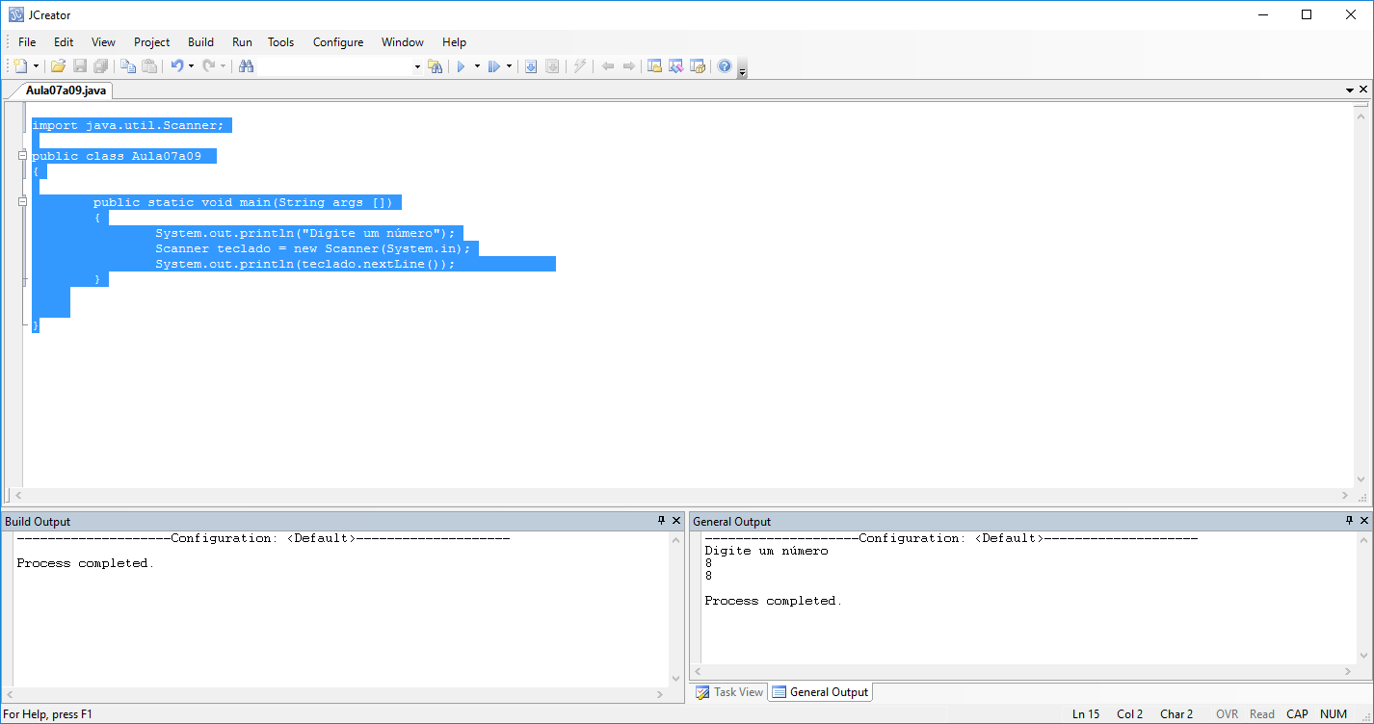
Será necessário instanciar quando for leitura simples do teclado.

Slide 6
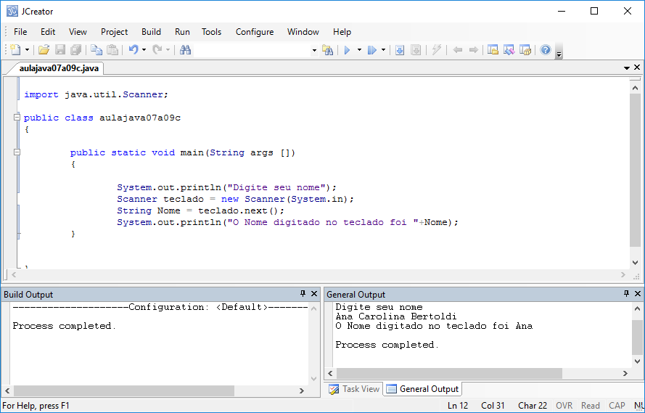
Objeto da classe Scanner

Slide 7
BufferedReader
É utilizado para fazer leitura via teclado ou leitura de arquivos.

